Slide 1

Marketingové cíle obchodních organizací
Halina Starzyczná
Garant předmětu

Slide 2
Marketingové cíle obchodních organizací
.
Cílem přednášky je osvojit si specifika marketingového řízení
v obchodních organizacích
Halina Starzyczná
Garant předmětu

Slide 3
Marketingové cíle obchodních organizací
- Vývoj marketingu
Marketingové cíle a rozhodnutí maloobchodních a velkoobchodních firem
- Marketingový mix obchodu a maloobchodu
Vztah mezi marketingovou a finanční
strategií
- Úpadky obchodních organizací
.
Struktura přednášky

Slide 4
Vývoj marketingu:
Přechod od transakčního marketingu k relačnímu
Marketing 1,0 (1950-2000), tradiční marketing
Cíle:
nalezení takového množství zákazníků, jak to je jen možné,
masový marketing soustřeďující se na nové zákazníky,
zpřesnění definice značky (povědomí a představa),
využití IT ke zvýšení prodejní výkonnosti a efektivity.
Marketing 2.0 (1980 - ), relační marketing
Cíle:
vývoj toho správného produktu pro cenné (hodnotné) zákazníky,
budování přímého zákaznického vztahu a dlouhodobé zákaznické důvěry.

Slide 5
Vývoj marketingu:
Přechod od transakčního marketingu k relačnímu
Marketing 3.0 (relační marketing a CRM)
holistický přístup k zákazníkům- řízení hodnoty zákazníka (interní marketing, výkonový, vztahový, integrovaný)
zákazníci jsou zastánci značky, uvědomělí, pomáhají ji budovat.
Marketing 4.0 (relační marketing a CRM)
přechod k digitálnímu marketingu (internet, mobily, tablety…)
dosažení loajální zákaznické základny
rozšíření humanistického marketingu, humanizace značky (smyslový marketing)
humanizace prostoru prodeje (př.: nové prodejny Datart - HP Tronic -Euronics)
omnichannelové strategie.
Želonková, Kristýna

Slide 6
Marketing 4.0 Humanistický marketing - praxe
Humanistický marketing – ekologický, společensko etický …
Humanizace značky (smyslový marketing)
Cílem smyslového marketingu je:
zprostředkovat nabídku na základě smyslového vnímání,
navodit při nakupování pozitivní zážitek a podílet se na vytváření emoční vazby na místo prodeje, produkt či jeho značku.
K dosažení těchto cílů vede cesta skrze všechny zákazníkovy smyslové modality, jinými slovy přes ovládnutí jeho vnímání zrakem, čichem, sluchem, hmatem a případně i chutí.
Hudba – tempo hudby, styl, geografický původ, navození soukromí, odbourání stresu….
Vůně – vnímání kvality zboží a služeb, vnímání času v místě prodeje, snížení cenové citlivosti, spojení vůně s chutí

Slide 7
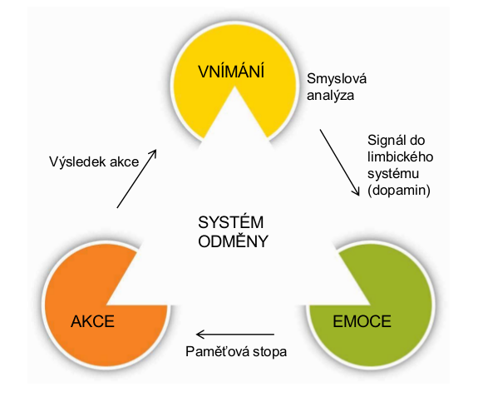
Marketing 4.0 Humanistický marketing - praxe
Nejčastější využití smyslového marketingu v místě prodeje:
zvýraznění barev a materiálů v prodejně
(vůně dřeva, květin, posečené louky, zvuk vody)
umocnění specifického geografického prvku
(jazyk, hudební styl, typická vůně)
motivace spotřebitele k určitému typu jeho chování
(zpomalení, zrychlení, uklidnění)
ukázka luxusu (vůně u klenotů)
zajištění soukromí,
zvýšení návštěvnosti
Limbický systém – se nachází v mozku a slouží
k vyhodnocování Informací
Dopamin – jeden z hormonů štěstí
Blíže https://www.mistoprodeje.cz/obsah/pos-aktuality/vyuzitim-smysloveho-marketingu-vyrazne-vylepsite-misto-prodeje-tim-ovlivnite-spotrebitelske-chovani/

Slide 8
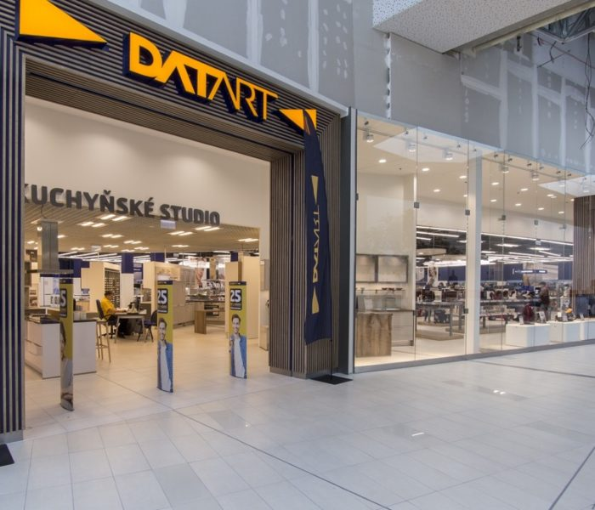
Marketing 4.0 Humanizace prostoru prodeje – případová studie
Příkladem mohou být prodejny českého elektro prodejce Datart, který otevírá „Prodejny pro 21 století.“
Hlavním motivem unikátního konceptu je humanizace prostoru. Důraz je kladen na polidštění prostoru, přehlednost vystaveného zboží, snazší orientaci a pohyb v prodejně při použití nových materiálů a technologií.
Přírodní odstíny zelené, více dřevěných prvků.
Rozšíření uliček a vyčlenění prostoru pro odpočinek.
Speciální vůně Datart, kterou zákazníci ucítí v celé
prodejně.
Šetrnost k přírodnímu prostředí, úspora el. energie
Po modernizaci se meziročně zvýšily tržby
o více než 30 %.
Blíže: https://www.mistoprodeje.cz/obsah/pos-aktuality/nejmodernejsi-prodejna-datart-je-nyni-v-ostrave/

Slide 9
Marketingové cíle a rozhodnutí maloobchodu a velkoobchodu
Cílový trh (CRM, segmentace, targeting, positioning)
Volba sortimentu a služeb
Marketingová komunikace
Ceny
Umístění prodejny či skladu…….
Druhy maloobchodníků a velkoobchodníků
V obchodě se využívají různé modifikace prvků marketingového mixu
MM maloobchodu: Produkt, cena, místo, marketingová komunikace, materiální prostředí, lidé, procesy

Slide 10
Produkt
sortiment, jeho šířka a hloubka (analýza ABC)
Kvalita (jednička v čerstvosti – Lidl)
image
maloobchodní značky, privátní značky
doplňkové služby (úprava oděvů)
záruky (odpovědnost za vadu)
merchandising
category management

Slide 11
Maloobchodní značky (privátní značky)
Ekonomické:
EuroShopper, AH Basic (Ahold-Albert)
Tesco výhodný nákup
Standardní: značkové výrobky za nižší cenu
Albert (prodejny Albert), Hypernova (prodejny Hypernova), Značková kvalita za nižší cenu (Tesco)
Speciální: pro určitý typ výrobku
Best farm (Kaufland), Selský dvůr (Hypernova) Finest (Tesco pro náročné zákazníky)

Slide 12
Merchandising – případová studie
Společnost ppm factum a.s. nabízí nejen bohaté zkušenosti, ale také nejširší škálu kvalitních a zkušených pracovníků s dlouholetými zkušenostmi v sektoru rychlo-obrátkového zboží. Zpracovává pro maloobchodníky merchandisingové projekty.
Co získá firma, jestliže si objedná služby Mechandising Servis? Na základě vytvořeného projektu může lépe a intenzívněji podporovat prodejnost svého zboží i značky. Zboží tak bude na správném místě, ve správném množství i ve správný čas tam, kde se nejlépe prodává. Shrnutí přínosů:
dohled a kontrolu nad stavem vašeho zboží,
cennou zpětnou vazbu díky reportům a monitoringu,
přehled o cenách konkurence a novinkách,
spokojené zákazníky, kteří našli to, co hledali.

Slide 13
Category management – případová studie
Připomeňme si co to Category management je. Category management spočívá v členění zboží do různých kategorií. Východiskem je sledování nákupních a spotřebních zvyklostí zákazníka. Obchodníci průběžně spolupracují s výrobcem a snaží se členit zboží dle příbuznosti a hlediska užití. Sleduje se, jak přispívají jednotlivé produkty k celkovému obratu zboží a zisku. Mohou se zde aplikovat principy Paretovy analýzy, a to i přesto, že víme, že skutečné podíly jednoznačně nedosahují proporcí, které Pareto uvádí. Dle role jednotlivých kategorií existují tyto skupiny produktů: (Zamazalová, 2009).
- velmi kvalitní výrobky, vytvářející image obchodníka, sloužící k přilákání zákazníků,
- rychloobrátkové zboží denní potřeby,
- produkty sezónní příležitostné nabídky,
- doplňkový sortiment (domácí potřeby, papírenské zboží).

Slide 14
Cena
cenová politika
dle typu obchodníka
- nízké ziskové rozpětí (rychloobrátkové zboží – SM, HM),
- vysoké ziskové rozpětí (specializované zboží a značkové)
cenová strategie (znalost z Marketingu)
akční ceny

Slide 15
Místo
Kam ?
územní a tržní analýza – kvantitativní metody
umístění jednotky
akční rádius
nákupní spád
kvalitativní aspekty přesunu poptávky (doprava, nabídka…)
Blíže. 4. kapitola

Slide 16
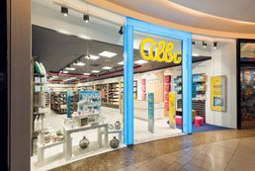

Marketingová komunikace
reklama a propagace
věrnostní programy,
publicita …
push strategie (tlak)
pull strategie (tah)
online/offline komunikace (produktové letáky versus elektronická média)
komunikace na prodejně –
interní komunikace -
in-store komunikace v místě prodeje, osobní prodej, podpora prodeje, atmosféra prodejny, merchandising

Slide 17
Papírová verze převažuje? případová studie
Letáky stále zůstávají první volbou českých spotřebitelů ve chvíli, kdy chtějí vědět, které zboží je právě v akci. Nejvíce to dlouhodobě platí u potravin (86 % spotřebitelů), drogerie (82 %) a DIY (71 %). „Řada z výše uvedených spotřebitelů čte či využívá i elektronické nabídky, nicméně tištěné letáky u nich převažují ve fázi realizace nákupu.
Naopak v segmentu elektra spotřebitelé již častěji, než v minulosti využívají elektronické nabídky, zde jde o 78 % spotřebitelů. Při detailnější analýze spotřebitelského chování existují také patrné rozdíly ve využívání elektronických akčních nabídek: zatímco u potravin a drogerie spotřebitelé nejčastěji na síti hledají elektronické verze letáků, v DIY nejčastěji čtou nabídky v newsletterech a u elektra používají srovnávače cen.“ Alternativou k letákům jsou emailingy a mobilní marketing….
Blíže https://www.retailnews.cz/2018/07/27/prodeji-pomahaji-papirove-letaky-i-elektronicka-media/

Slide 18
Marketingová komunikace v MO
In-store komunikace v místě prodeje
POP reklama – (point of purchase) – média: stojany displeje, digitální média…
POS reklama (point of sale) – místa - v SM, HM, diskontech….
Výrobní podniky testují komunikační nástroje přímo na prodejnách
Nákup:
bez stresu
pomoc při navigaci,
značení regálů.
barvy,
emoční zóny,
ochutnávky,…
Místo prodeje je v posledních letech vnímáno jako stěžejní komunikační kanál

Slide 19
Materiální prostředí
prodejna
exteriér
interiér a jeho řešení
nákupní atmosféra
profilace prodejen

Slide 20
Profilace prodejen - praxe
Maloobchodní síť Bala je nezávislá franchisingová maloobchodní síť v ČR, která působí v potravinářském obchodě. Síť Bala sdružuje více než 1000 členů po celé ČŘ s ryze českým kapitálem. Síť zajišťuje prostředky pro jednotnou vizualizaci a profilaci prodejen, které jsou součástí sítě.
Tato vizualizace se týká jednotného vzhledu prodejen, jednotným vzhledem cenovek, tabulí či pracovních oděvů a celkové nákupní atmosféry.

Slide 21
Lidé – interní marketing
Zaměstnanci:
vzdělání
výběr
motivace
vystupování
mezilidské vztahy
postoje
Zákazníci: (CRM)-řízení vztahů se zákazníky
Blíže 8. a 9. kapitola

Slide 22
CRM jako součást přechodu transakčního marketingu na relační marketing
Zákazník se již nezajímá jen o izolovaný produkt, ale hledá komplexní proces, službu, která mu přinese hodnotu, kterou potřebuje.
V tradičním marketingu je základním nástrojem marketingu produkt, v relačním marketingu je to vztah, jaký firma vytváří se zákazníkem, přičemž produkt je součástí tohoto vztahu.

Slide 23
CRM v maloobchodě – specifika - praxe
Závislost CRM na preferencích a produktu
úroveň osobního prodeje (odlišnost v SM, specializovaných prodejnách, v diskontech…)
Supermarket x Specializovaný prodej
Nízká úroveň obsluhy x vysoká úroveň obsluhy
Nízká potřeba znalostí x vysoká potřeba znalosti o zboží o zboží
Ziskové rozpětí nízké x ziskové rozpětí vysoké

Slide 24
Procesy
operativní management (metody org. práce: časové studie, pohybové studie, …)
organizace obchod. provozu, pracovní postupy, pracovní režimy…
forma prodeje
usměrňování pohybu zákazníka (teplotní mapy, kinogramy…)
Blíže: 10.-13. kapitola
Partnerství: zákazníci, soukromý i veřejný sektor, zájmové organizace a společenstva

Slide 25
Vztah marketingového a finančního vedení
Finanční vedení
Finanční výkonnost
defenzíva
konzervativnost
pesimismus
Heslo:
zdůvodňovat „proč to nejde“
Marketingové vedení
Pozice na trhu
agresivita
přemýšlivost
optimismus
Heslo:
„udělejme to“
Přirozené napětí
Vlastní systém kontroly a rovnováhy

Slide 26
Důsledky neexistence rovnováhy mezi finančním a marketingovým vedením:
Jestliže má finanční vedení převahu: společnost neodpovídá na požadavky trhu či není konkurenceschopná.
Jestliže má převahu marketingové vedení: společnost se vyčerpá, zbankrotuje.
Vztah mezi finanční a marketingovou strategií představuje uzavřený koloběh, který začíná nápadem a finanční strategií -sortimentní strategií-technologickou strategií a končí marketingovou strategii a následně finanční strategií.

Slide 27
Vztah mezi finanční a marketingovou strategií
Koloběh vztahu
Sortimentní strategie
Nápad
Technologická strategie
Finanční strategie
Marketingová strategie

Slide 28
Úpadky obchodních organizací
Nesoulad mezi marketingovou a finanční strategií může vést k bankrotu.
Důvody bankrotu mají širší charakter:
ekonomické a finanční příčiny
nedostatek zkušeností
nedbalost
podvody, krádeže
Na riziko podnikání v obchodě má také vliv výběr sortimentu a riziko jeho prodeje (módní zboží, technologie...).

Slide 29
Shrnutí přednášky
Marketing se vyvíjel od tradičního marketingu ke vztahovému (od 1.0 ke 2.0 a 3.0 a 4.0)
Maloobchodní firmy a velkoobchodní firmy si stanovují své cíle a činí marketingová rozhodnutí
Marketingový mix v obchodě (maloobchodě) může mít rozšířenou podobu (7P), pokud ne, tak materiální prostředí, lidi a procesy řešíme v rámci distribuce, resp. dostupnosti zboží a služeb
Ve firmě by měla být rovnováha mezi finančním a marketingovým vedením
Úpadky OO mají podobné příčiny jako ostatní firmy, specifickou příčinou může být charakter sortimentu.

